Slide 1
RTOS
Studer Simon
Soltermann Sven

Slide 2
Für was ein RTOS?
RTOS ist ein Real Time Operating System
Es vereinfacht die Synchronisation, und somit auch die Skalier- und Erweiterbarkeit
Es stellt OS Funktionalitäten zur Verfügung
Mutexes / Semaphores
Scheduling / Context Switches

Slide 3
Hardwareabstraktion
Die Hardware Abstraktion ist in einem Realtime OS weniger ausgeprägt als in einem «normalen» Betriebssystem.
Je nach RT-OS, werden sämtliche Interrups vom Kernel abgefangen und dispatcht. In FreeRTOS ist dies nicht der Fall.

Slide 4
Scheduling
Wieso scheduling?
Varianten
Preemptive
OS stellt sicher, dass jeder Task / Prozess / Thread die CPU erhält
Vorteil: Einfacher; Nachteil: Etwas mehr overhead
Non-Preemptive
Jeder Prozess ist selber dafür verantwortlich, dass er die Kontrolle ans OS zurückgibt.
Vorteil: Schlank; Nachteil: Wenn ein Prozess hängt, hängt alles.
Notes:
Um die CPU Usage zu maximieren zwischen verschiedenen Tasks, und die «Time Halted» zu minimieren.

Slide 5
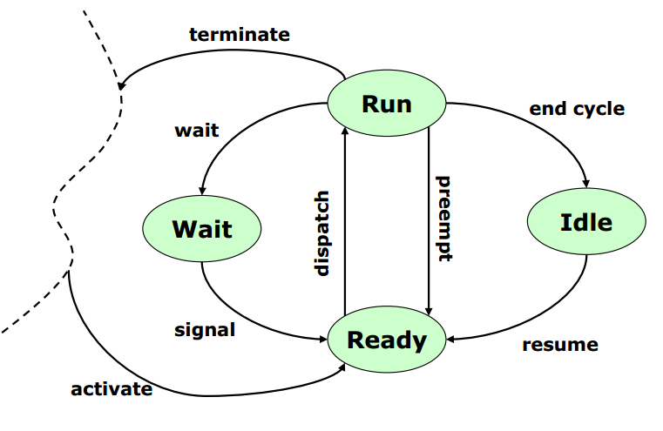
States eines Tasks

Slide 6
Shell
Studer Simon
Soltermann Sven

Slide 7
Was ist eine Shell?
Eine Shell bietet ein textbasiertes Interface um mit einer Maschine zu kommunizieren.
Wir verwenden den Shell Component von Processor Expert.

Slide 8
Channels
Eine Shell hat normalerweise 3 Channels
StdIn
StdOut
StdErr
StdIn liest die eingegebenen Commands
StdOut ist die Standardausgabe
StdErr wird benutzt um Fehlermeldungen auszugeben

Slide 9
USB
Host-Device basiert.
Jedes USB Gerät hat eine oder mehrere Klassen.
Es gibt verschiedene Standardklassen welche auf den meisten aktuellen OS keinen Treiber mehr brauchen
CDC (Communication Device Class → Virtual COM Port)
HID (Human Interface Device → Maus, Tastatur)
MSD (Mass Storage Device → USB-Stick)

Slide 10
Fragen
Vorteil eines RTOSs?
Was ist der Unterschied zwischen preemptivem und non-preemptiven Scheduling?
Was sind die Standardchannels einer Shell?
Welche Zustände kann ein Thread/Task haben?
Was bedeutet HAL?
Notes:
Vorteil eines RTOSs:
- Hardware Abstraktion, Scheduling, Semaphores, ..
Unterschied preemptive / non-preemptive:
Pre: OS entscheided, wie viel Zeit auf der CPU ein Task erhält
Non-Pre: Task muss die CPU freiwillig abgebenen.
Standardchannels:
StdIn, StdOut, StdErr
Zustände eines Tasks:
Run, Ready, Wait, Idle
Was bedeutet HAL?
- Hardware Abstraktion Layer

